Slide 2
ДЕЛЕНИЕ НА СТЕПЕНИ С РАВНИ ОСНОВИ

Slide 3
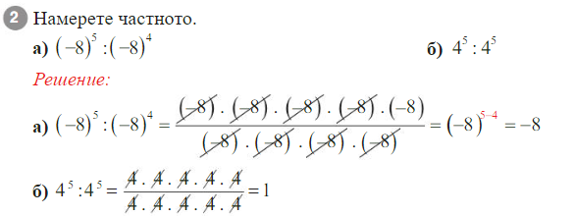
1.

Slide 5
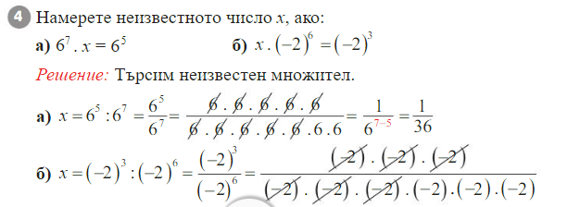

Slide 7
Домашна работа
Ученба тетрадка стр. 33/34

Slide 8
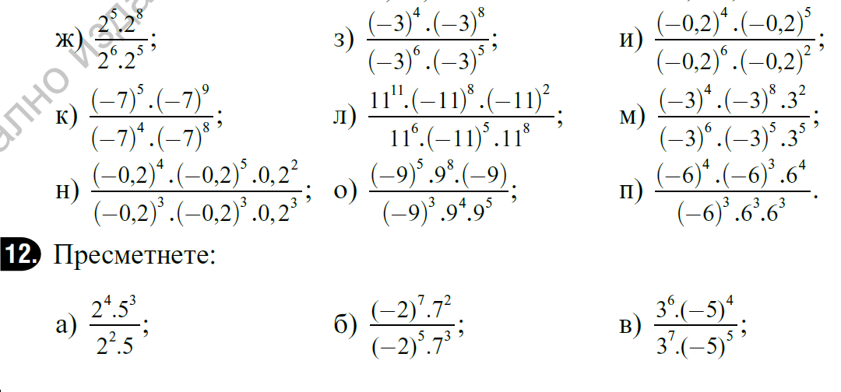

Slide 9
